Slide 1
PLATAFORMA TECNOLÓGICA DE INTELCOM PARA IDENTIFICAR OPORTUNIDADES DE EXPORTACIÓN
Oscar García Cardoze
Director – Oficina de Inteligencia Comercial
Estudiantes de la UNACHI
Ciudad de Panamá, 13 de Octubre de 2020

Slide 2
Agenda
PLATAFORMA TECNOLÓGICA DE INTELCOM PARA IDENTIFICAR OPORTUNIDADES DE EXPORTACIÓN
Panamá, 13-Oct-20
Esfuerzo de negociación de acuerdos comerciales vs. desempeño exportador.
Estimaciones sobre exportaciones panameñas al amparo de los acuerdos comerciales (aprovechamiento) para el año 2019.
El entorno del COVID-19 y Plan para Impulsar las Exportaciones.
Creación de la Oficina de Inteligencia Comercial y desarrollo de la plataforma tecnológica de INTELCOM (intelcom.gob.pa).

Slide 3
Agenda
Esfuerzo de negociación de acuerdos comerciales vs. desempeño exportador.
Estimaciones sobre exportaciones panameñas al amparo de los acuerdos comerciales (aprovechamiento) para el año 2019.
El entorno del COVID-19 y Plan para Impulsar las Exportaciones.
Creación de la Oficina de Inteligencia Comercial y desarrollo de la plataforma tecnológica de INTELCOM (intelcom.gob.pa).

Slide 4
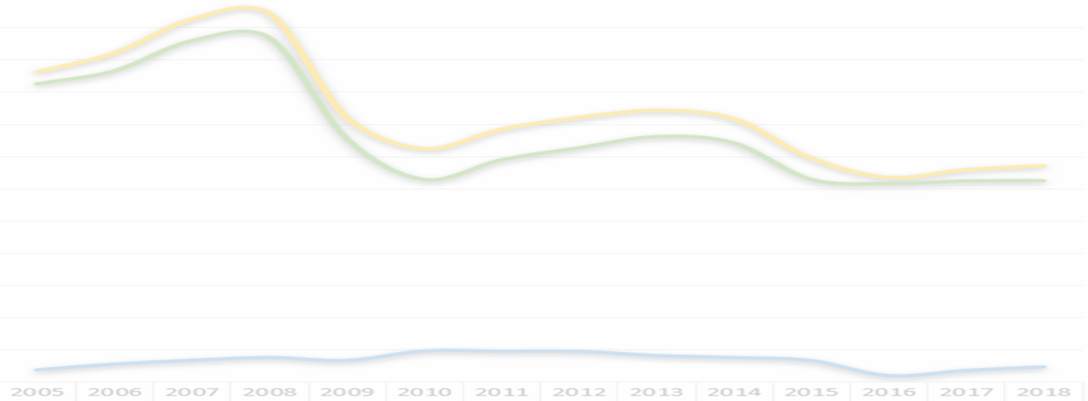
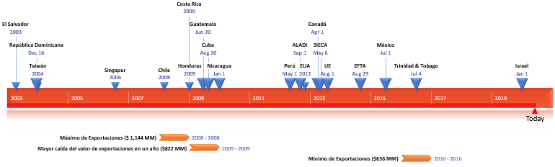
Acuerdos Comerciales Vigentes para Panamá. 2003-2020
Conclusión: no hemos sabido aprovechar las oportunidades en los acuerdos comerciales negociados para impulsar las exportaciones panameñas.
Se indica la fecha de entrada en vigencia de los acuerdos.

Slide 5
Agenda
Esfuerzo de negociación de acuerdos comerciales vs. desempeño exportador.
Estimaciones sobre exportaciones panameñas al amparo de los acuerdos comerciales (aprovechamiento) para el año 2019.
El entorno del COVID-19 y Plan para Impulsar las Exportaciones.
Creación de la Oficina de Inteligencia Comercial y desarrollo de la plataforma tecnológica de INTELCOM (intelcom.gob.pa).

Slide 6
Aprovechamiento de los Acuerdos Comerciales de Panamá: Global y Socios Comerciales Seleccionados. Año 2019 (Valores FOB en millones de US$)

Slide 7
¿Por qué no hemos Aprovechado estas Oportunidades?
Falta de Conocimiento
Documentos legales de los acuerdos son muy complejos
Escasa divulgación oficial de los logros obtenidos
Insuficiente Capacitación
Perfil de Demanda en los mercados internacionales
Cómo cumplir con requerimientos de los mercados meta
Obstáculos a la Exportación
“Permisología” e interpretación discrecional
Infraestructura para producir con estándares exigidos

Slide 8
Necesidad de Reenfocar los Esfuerzos de Exportación
Oportunidades en países del Asia.
  China.
  Japón.
  Corea del Sur.
  Recuperar mercado en el Taipei Chino (Taiwán).
Productos con potencial de crecer en estos mercados.
  Carne de res.
  Pescados y crustáceos (mercado de USA).
  Café.
  Piñas (deshidratada en el caso de Israel).

Slide 9
Exportaciones de Panamá a China Continental por Subpartida Arancelaria.
Años 2015-2019. Valor FOB en US$

Slide 10
Exportaciones de Panamá a Japón por Subpartida Arancelaria.
Años 2015-2019. Valor FOB en US$

Slide 11
Exportaciones de Panamá a Corea del Sur por Subpartida Arancelaria.
Años 2015-2019. Valor FOB en US$

Slide 12
Agenda
Esfuerzo de negociación de acuerdos comerciales vs. desempeño exportador.
Estimaciones sobre exportaciones panameñas al amparo de los acuerdos comerciales (aprovechamiento) para el año 2019.
El entorno del COVID-19 y Plan para Impulsar las Exportaciones.
Creación de la Oficina de Inteligencia Comercial y desarrollo de la plataforma tecnológica de INTELCOM (intelcom.gob.pa).

Slide 13
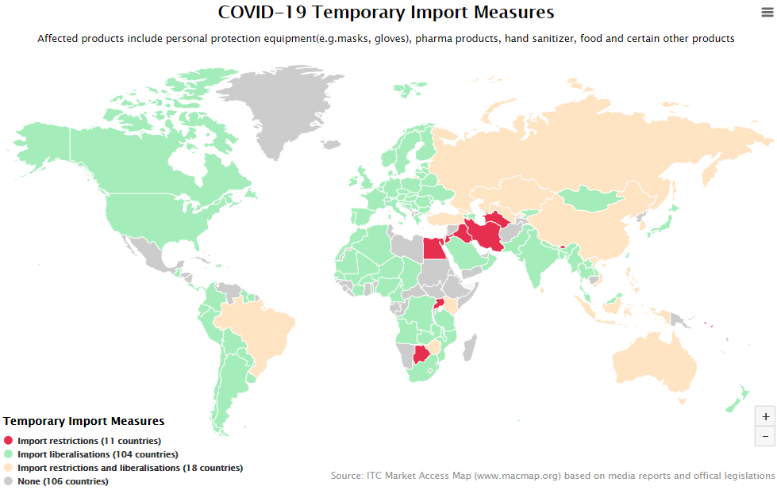
El Nuevo Entorno Internacional creado por el COVID-19

Slide 14
El Nuevo Entorno Internacional creado por el COVID-19
Pros: Reducción/eliminación de restricciones a las importaciones
  Medicamentos
  Aseo personal y limpieza
  Alimentos
  Sistema inmunológico
  Varios de estos productos forman parte de nuestra oferta exportable (real y potencial)
Cons: Reducción de la demanda global
  Pero...Consumidores priorizan sus gastos y privilegian los productos descritos
  Necesidad de cumplir con certificaciones internacionales (Global GAP, etc.)

Slide 15
Plan para Reactivar las Exportaciones
Enfoque en Mercados que se recuperen más rápido del COVID-19
China
Japón
Enfoque en Productos con Mayor Demanda
Sistema Inmunológico
Productos con Valor Agregado (Vínculo con el PNCI)
Jugos Naturales
Corea del Sur
Israel
Pescados y Crustáceos
Cacao y sus Derivados
Jengibre
Piña Deshidratada
Alimentos Precocidos
Medicamentos

Slide 16
Plan para Reactivar las Exportaciones
Identificar oportunidades en mercados (plataforma intelcom.gob.pa)
Acompañamiento a empresas para incursión en los mercados internacionales (capacitación, certificación)
Gestión ante otros gobiernos para acelerar trámites (inspección de plantas, obtención de códigos aduaneros)
Racionalizar trámites vinculados con las exportaciones (gestiones digitales)

Slide 17
Agenda
Esfuerzo de negociación de acuerdos comerciales vs. desempeño exportador.
Estimaciones sobre exportaciones panameñas al amparo de los acuerdos comerciales (aprovechamiento) para el año 2019.
El entorno del COVID-19 y Plan para Impulsar las Exportaciones.
Creación de la Oficina de Inteligencia Comercial y desarrollo de la plataforma tecnológica de INTELCOM (intelcom.gob.pa).

Slide 18
PRINCIPALES FUNCIONES DE INTELCOM
Construir una Plataforma Digital para Identificar Nuevas Oportunidades de Exportación
Activación de Mecanismos de Cooperación en Acuerdos Comerciales (Trade Capacity Building)
Identificación de Obstáculos a la Exportación y Diseño de Hojas de Ruta Interinstitucionales para su Superación
1
2
3

Slide 19
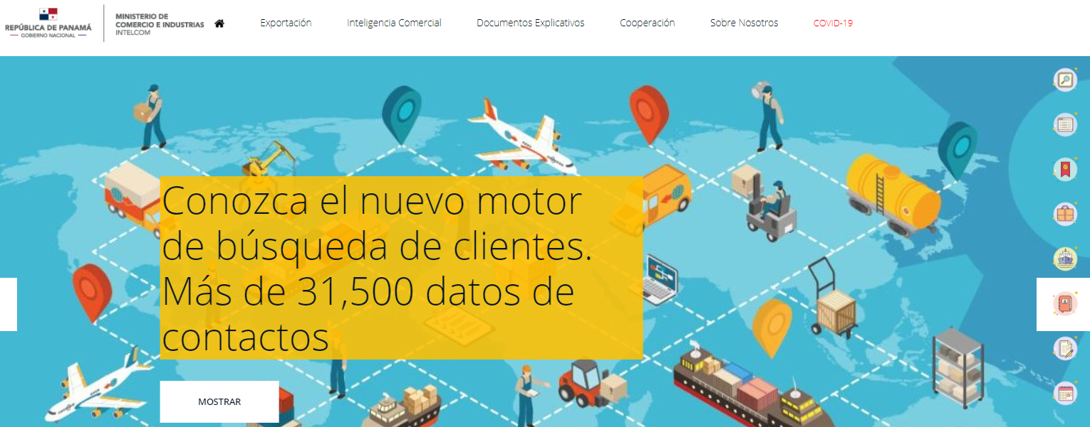
RESULTADO CONCRETO DISPONIBLE DESDE DIC-19:
intelcom.gob.pa (versión actual: 4.0)

Slide 20
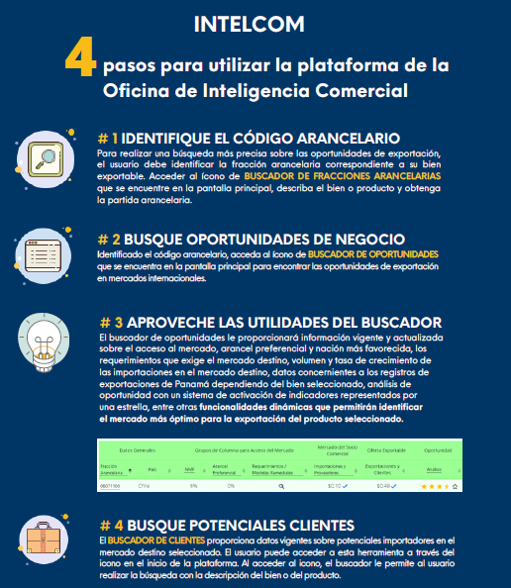
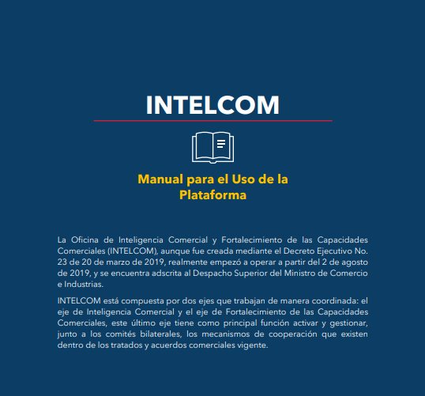
Para Empezar a Utilizar la Plataforma de INTELCOM
Guía Rápida (1 página)
Manuel del Usuario

Slide 21
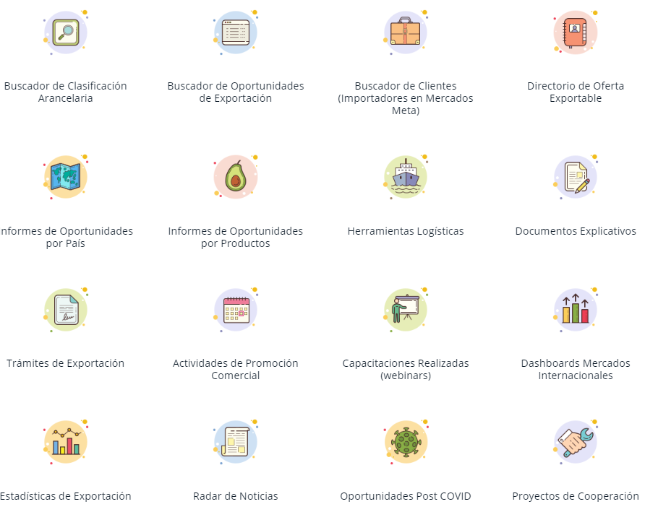

RESULTADO CONCRETO DISPONIBLE DESDE DIC-19:
intelcom.gob.pa (versión actual: 4.0)
Iconos
permanentes de acceso rápido
Iconos
de la pantalla principal

Slide 22

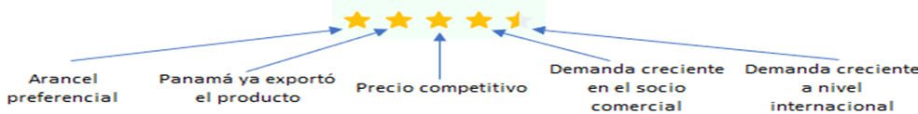

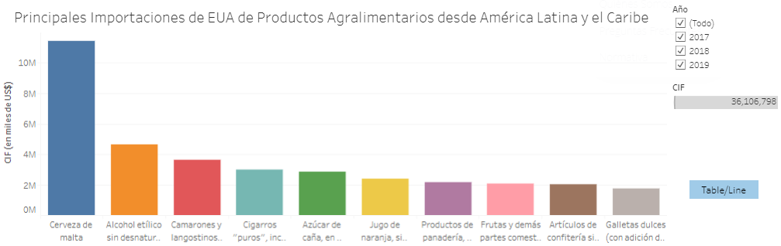

¿Cómo Apoya INTELCOM los Esfuerzos de Exportación?
Identificación de Oportunidades
Ubicación de Potenciales Clientes
Inteligencia de Mercados

Slide 23
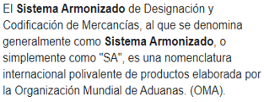
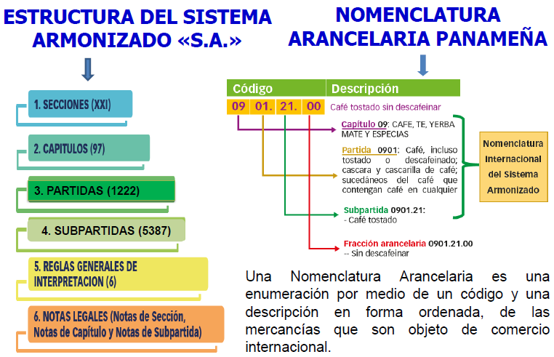

EL PUNTO DE PARTIDA: CLASIFICACIÓN DEL PRODUCTO

Slide 24
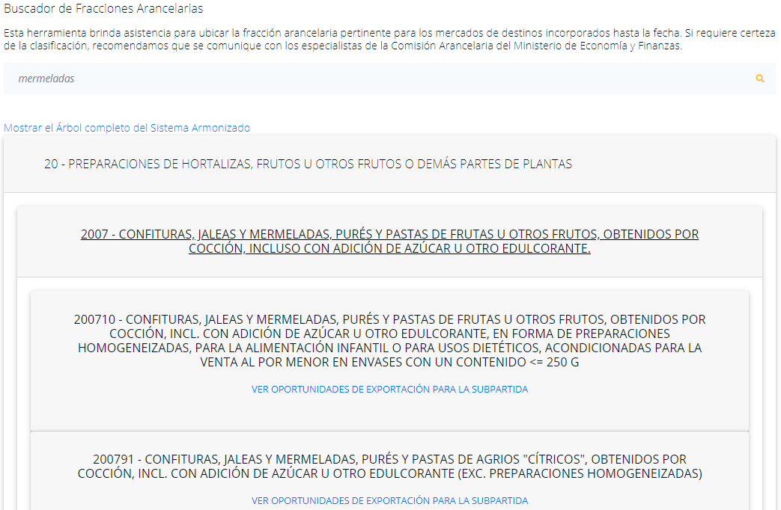
EL PUNTO DE PARTIDA: CLASIFICACIÓN DEL PRODUCTO

Slide 25

Criterios de Activación de Estrellas
A través de algoritmos que permiten identificar las mejores oportunidades a través de un sistema de activación de estrellas se han establecido las siguientes condiciones para la activación:
El arancel preferencial aplicable a Panamá es inferior al arancel de Nación Más Favorecida (NMF) que se aplica a terceros países.
Panamá en la práctica ya exporta ese producto, aunque a otros destinos, lo que viabiliza exportaciones a nuevos socios comerciales.
El precio de importación del socio comercial de sus otros proveedores está al menos 20% por encima del relevante precio de exportación de Panamá hacia otros destinos, por lo que tenemos un precio competitivo.
La dinámica reciente (últimos 24 meses) de importaciones de la fracción arancelaria de interés, desde el socio comercial relevante, muestra un crecimiento positivo (mercado en expansión).
Comportamiento de la demanda en el conjunto de los países analizados en la plataforma (50 hasta la fecha). Si existe entre 25%-50% de los países con crecimiento en las cantidades demandadas se activa media estrella. Si es 50%+ se activa la estrella completa

Slide 26
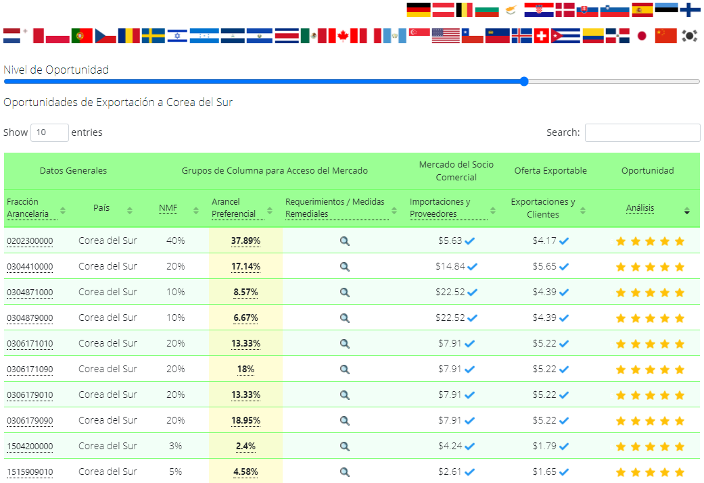
Ejemplo de Información sobre Nuevas Oportunidades

Slide 27
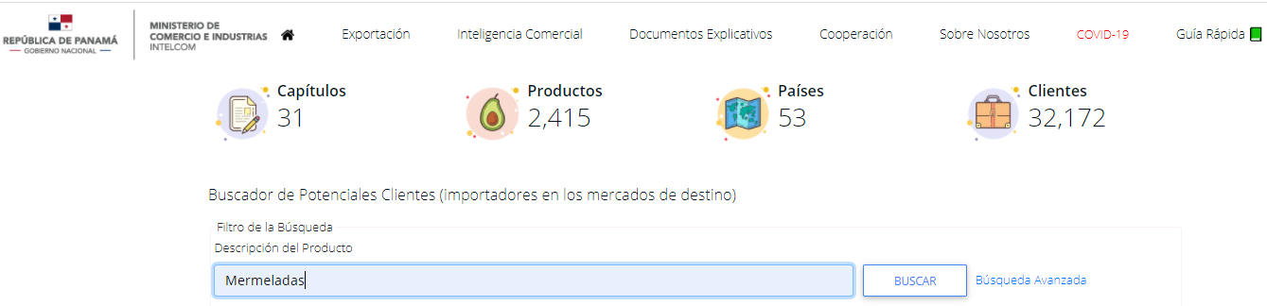
Ejemplo de Búsqueda de Contactos

Slide 28
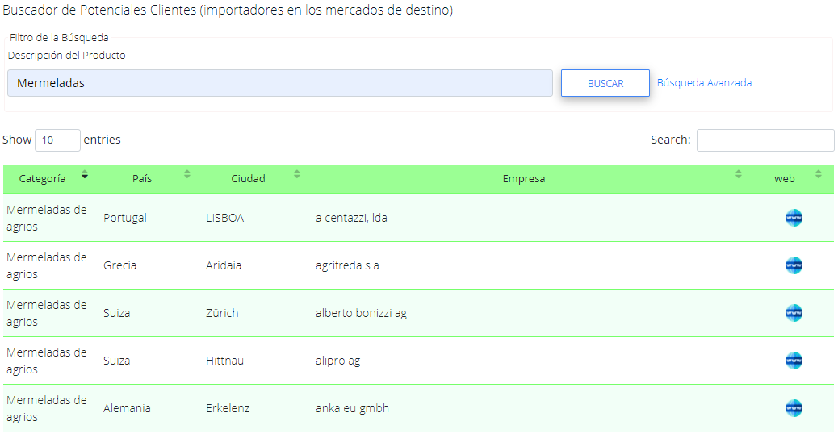
Ejemplo de Búsqueda de Contactos

Slide 29
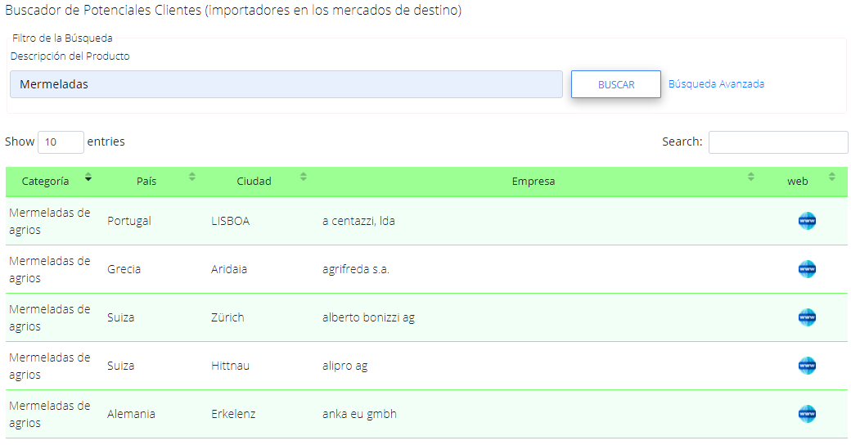
Ejemplo de Búsqueda de Contactos

Slide 30
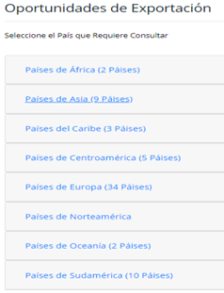
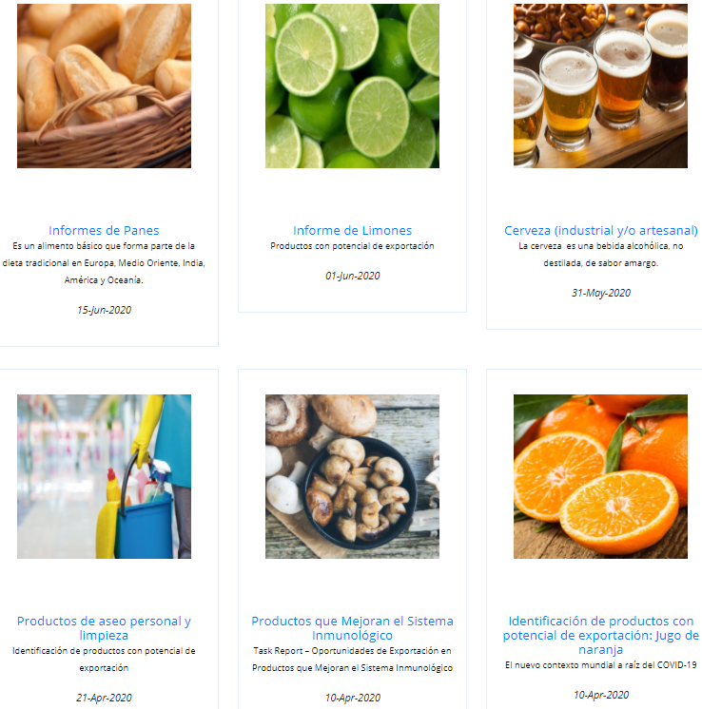
Informes de Oportunidades por País y Producto

Slide 31
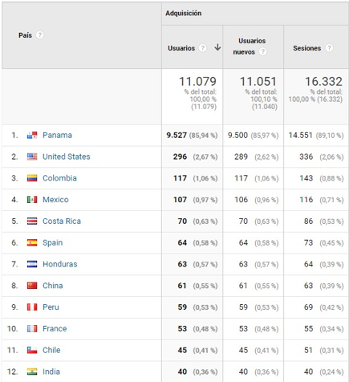
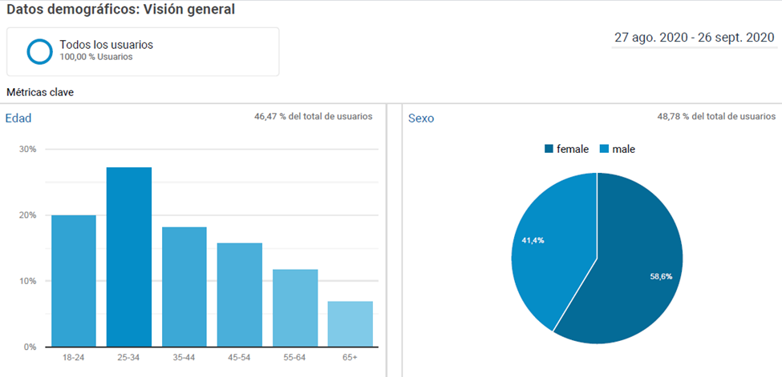
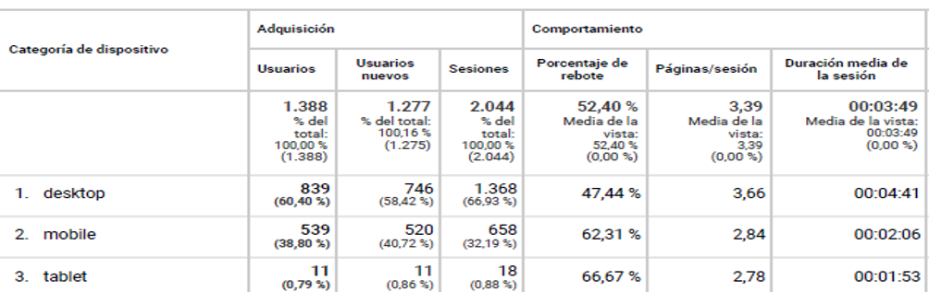
Métrica al 27-Sep-20

Slide 32
Valores Agregados al Ecosistema de Exportaciones
La mayor cantidad de información relevante sobre oportunidades de exportación está ahora en un solo lugar (One-Stop-Shop).
  Facilita la búsqueda y análisis de datos para construir un business case.
  Reduce considerablemente la inversión en tiempo.
Plataforma escalable (1.0 > 2.0 > 4.0 > N.n) para mostrar:
  Oportunidades en nuevos acuerdos comerciales (v. gr. Corea del Sur) y países con potencial para nuestras exportaciones (v. gr. Israel, Indonesia).
  Inclusión de módulos o funcionalidades adicionales (búsqueda de Contactos, Dashboards de cambios en la demanda internacional de productos de interés).
  Vinculación futura con otras plataformas (v. gr. Inteligencia Industrial del MICI).
Herramienta de apoyo en la formulación de políticas públicas.
  Planes de acción para rubros agropecuarios (Agronegocios - MIDA).
  Programa Nacional de Competitividad Industrial (PNCI).

Slide 33
Prueba en Línea
Piensen en algún producto que quieran evaluar sus oportunidades de exportación.
Algún mercado de destino en particular?
Entremos en intelcom.gob.pa

Slide 34
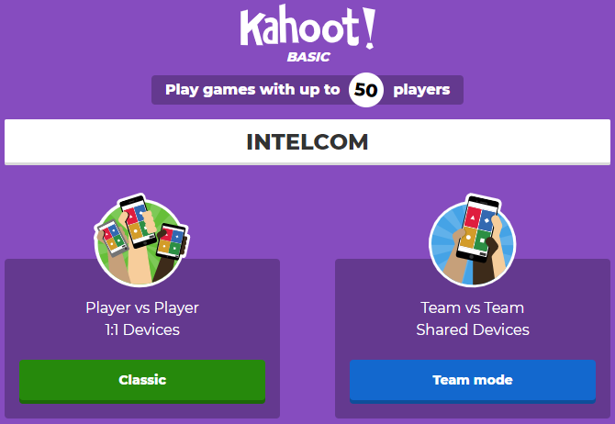
ANTES DE IRNOS…
Entren a kahoot.it desde sus teléfonos móviles.
Introduzcan el PIN que aparece en mi pantalla compartida.
Escriban su nombre.

Slide 35
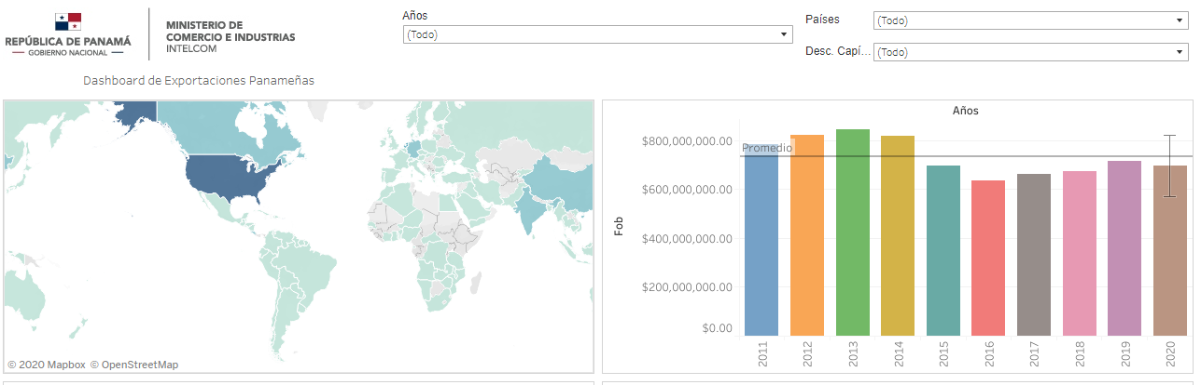
Pronto tendremos en línea la versión 5.0 con nuevas funcionalidades…
GRACIAS!
Oscar García Cardoze
Director – Oficina de Inteligencia Comercial
intelcom.gob.pa
ogarciac@mici.gob.pa 560-5825

